Slide 1
วิกฤตแรงงานไทยและการเตรียมพร้อมด้านกำลังคน
การอบรมบริหารวิกฤติการณ์เพื่อการฝึกระดมสรรพกำลังเพื่อการทหาร ประจำปี 2562 (กรส. 62)
วันอังคารที่ 18 ธันวาคม 2561
โดย นางสาวภัทรพร สมันตรัฐ
ผู้อำนวยการสำนักตรวจและประเมินผล

Slide 2
Productive Manpower
แรงงานมีศักยภาพสูง และมีคุณภาพชีวิตที่ดี

Slide 3
วิกฤตแรงงานไทยและการเตรียมพร้อมด้านกำลังคน
กระทรวงแรงงาน : แรงงานมีศักยภาพสูง และคุณภาพชีวิตที่ดี
การเพิ่มศักยภาพแรงงาน และผู้ประกอบการ ให้พร้อมรับกับสถานการณ์ที่เปลี่ยนแปลง และให้สอดคล้องกับ ทิศทางการพัฒนาของประเทศ
คุ้มครองและส่งเสริมให้แรงงานมีความมั่นคงในการทำงาน มีหลักประกัน และมีคุณภาพชีวิตที่ดีพัฒนากระทรวง ให้เป็นองค์กรธรรมาภิบาล
พัฒนาระบบเทคโนโลยีสารสนเทศและการสื่อสารอย่างบูรณาการ เพื่อการบริหารจัดการ และให้บริการอย่างมีประสิทธิภาพ
ส่งเสริมความร่วมมือด้านแรงงานระหว่างประเทศ

Slide 4
วิกฤตแรงงานไทยและการเตรียมพร้อมด้านกำลังคน
กระทรวงแรงงาน
สำนักงานปลัดกระทรวงแรงงาน
กรมการจัดหางาน
กรมพัฒนาฝีมือแรงงาน
เครือข่ายอาสาสมัครแรงงาน กทม.
กรมสวัสดิการและคุ้มครองแรงงาน
สำนักงานประกันสังคม
สำนักงานแรงงานในต่างประเทศ 12 ประเทศ
เครือข่ายอาสาสมัครแรงงาน 76 จังหวัด
สำนักงานแรงงานจังหวัด 76 จังหวัด
บัณฑิตแรงงาน
4 อำเภอ จ.สงขลาและ 3 จังหวัดชายแดนใต้
ศูนย์บริการร่วมกระทรวงแรงงาน

Slide 5
วิกฤตแรงงานไทยและการเตรียมพร้อมด้านกำลังคน
แรงงานต่างด้าว
เมียนมา
ลาว
กัมพูชา
พิสูจน์สัญชาติ
นำเข้าตาม MOU
แรงงานไทยในต่างประเทศ
กลุ่มประเทศแอฟริกา
กลุ่มประเทศตะวันออกกลาง
กลุ่มประเทศเอเชีย และเอเชียใต้
กลุ่มประเทศยุโรป อเมริกา และอื่น ๆ
ที่มา จาก กรมการจัดหางาน กระทรวงแรงงาน

Slide 6
ภาวะการทำงานของประชากร
ผู้มีอายุ 15 ปี ขึ้นไป
58.37 ล้านคน
อยู่ในกำลังแรงงาน 38.08 ล้านคน
มีงานทำ 37.60 ล้านคน
ว่างงาน 3.84 แสนคน
อยู่นอกแรงงาน 18.29 ล้านคน
ทำงานบ้าน 5.45 ล้านคน
เรียนหนังสือ 4.41 ล้านคน
อื่น ๆ 8.43 ล้านคน
มีงานทำ 37.60 ล้านคน
ภาคเกษตรกรรม 11.45 ล้านคน
นอกภาคเกษตร 26.15 ล้านคน
การว่างงาน
เพศชาย ร้อยละ 0.9
เพศหญิง ร้อยละ 1.1
ส่วนใหญ่อายุระหว่าง 15 - 24 ปี
ร้อยละ 5.1
ที่มา จาก สำนักงานสถิติแห่งชาติ (สสช.) เดือนตุลาคม 2561

Slide 7
กรอบยุทธศาสตร์การพัฒนาทรัพยากรมนุษย์ ระยะ 20 ปี (พ.ศ. 2560 - 2579)
ช่วงที่ 1 Productive Manpower (พ.ศ. 2560 - 2564)
ช่วงที่ 2 Innovative Workforce (พ.ศ. 2565 - 2569)
ช่วงที่ 3 Creative Workface (พ.ศ. 2570 - 2574)
ช่วงที่ 4 Brain Power (พ.ศ. 2575 - 2579)

Slide 8
ช่วงที่ 1 Productive Manpower (พ.ศ. 2560 - 2564)
ยุคของรากฐานด้านแรงงานที่เป็นมาตรฐานสากล
จัดระเบียบแรงงานต่างด้าว (Zoning)
เร่งพัฒนามาตรฐานการดำเนินงานด้านแรงงานให้เป็นสากล
มุ่งเน้นให้แรงงานทุกคนได้รับการคุ้มครองทางสังคมและมีความปลอดภัย
เร่งรัดการรับมือกับปัญหาการขาดแคลนแรงงาน
รวมถึงส่งเสริมให้แรงงานไทยเป็นหัวหน้า มีทักษะที่หลากหลาย เติมทักษะใหม่ด้วยการ re - skill และเติมทักษะด้าน STEM

Slide 9
ช่วงที่ 2 Innovative Workforce (พ.ศ. 2565 - 2569)
ยุคของทรัพยากรมนุษย์ของประเทศที่เป็นประชนของโลก (Global Citizen)
นำเทคโนโลยีและนวัตกรรมมาใช้ในการเพิ่มผลิตภาพได้อย่างมีประสิทธิภาพ
รองรับต่อ Thailand 4.0
กฎระเบียบต่าง ๆ ด้านแรงงานจะต้องมีความยืดหยุ่นรองรับรูปแบบ การจ้างงานใหม่ในยุคดิจิทัล
สร้างระบบการจ้างงานที่เอื้อต่อแรงงานสูงวัยอย่างครบวงจร ทั้งตำแหน่งงาน สภาพแวดล้อมการทำงาน และสวัสดิการ

Slide 10
ช่วงที่ 3 Creative Workface (พ.ศ. 2570 - 2574)
ยุคของทรัพยากรมนุษย์ที่มีความคิดสร้างสรรค์ในการสร้างมูลค่าเพิ่ม ให้แก่การทำงาน
สร้างความยั่งยืนด้านแรงงานสู่ความยั่งยืนในการดำรงชีวิต
การพัฒนาที่ยั่งยืนในกรอบของสหประชาชาติ (SDG)
เพื่อให้กำลังแรงงานมีทักษะด้าน STEM มีความคิดสร้างสรรค์
และมีทักษะ R&D ในการสร้างมูลค่าเพิ่มให้แก่การทำงาน

Slide 11
ช่วงที่ 4 Brain Power (พ.ศ. 2575 - 2579)
ยุคของสังคมการทำงานแห่งปัญญา
เพิ่มจำนวนทรัพยากรมนุษย์ที่มีทักษะด้าน STEM
เป็นทรัพยากรมนุษย์ที่สามารถใช้ความรู้ ความสามารถ และสติปัญญาในการทำงาน
ประเทศสามารถหลุดพ้นจากกับดักรายได้ปานกลาง

Slide 12
(ร่าง) แผนแม่บทด้านแรงงาน พ.ศ. 2560 - 2564
กรอบยุทธศาสตร์ 6 ยุทธศาสตร์
ยุทธศาสตร์ที่ 1
ยุทธศาสตร์ที่ 2
ยุทธศาสตร์ที่ 3
ยุทธศาสตร์ที่ 4
ยุทธศาสตร์ที่ 5
ยุทธศาสตร์ที่ 6

Slide 13
(ร่าง) แผนแม่บทด้านแรงงาน พ.ศ. 2560 - 2564
ยุทธศาสตร์ที่ 1
การเพิ่มศักยภาพแรงงานและผู้ประกอบการเพื่อสร้างความเข้มแข็งทางเศรษฐกิจและแข่งขันได้อย่างยั่งยืน
แรงงานมีผลิตภาพ มีสมรรถนะได้มาตรฐาน มีทักษะฝีมือสามารถแข่งขันได้ในเวทีโลก
สถานประกอบการมีความพร้อมด้านแรงงานในการแข่งขันทางเศรษฐกิจ และมีความรับผิดชอบต่อสังคมด้านแรงงาน
ยุทธศาสตร์ที่ 2
การคุ้มครองและเสริมสร้างความมั่นคงและหลักประกันในการทำงานและคุณภาพชีวิตที่ดี
แรงงานได้รับความคุ้มครองและสิทธิประโยชน์ตามกฎหมาย มีหลักประกันสังคมที่มั่นคงและมีคุณภาพชีวิตที่ดี
กำลังแรงงานได้รับความคุ้มครอง ขยายโอกาสการมีงานทำและมีทางเลือกในการประกอบอาชีพ

Slide 14
(ร่าง) แผนแม่บทด้านแรงงาน พ.ศ. 2560 - 2564
ยุทธศาสตร์ที่ 3
การบริหารจัดการด้านแรงงานระหว่างประเทศ
การบริหารจัดการด้านแรงงานระหว่างประเทศที่มีประสิทธิภาพ เกิดมูลค่าเพิ่มทางเศรษฐกิจและเป็นไปตามการดำเนินงานตามพันธกิจด้านแรงงานระหว่างประเทศ
บริหารจัดการด้านแรงงานระหว่างประเทศผู้รับและผู้ส่ง ที่มีประสิทธิภาพและการเกิดมูลค่าเพิ่ม ทางเศรษฐกิจ
เพิ่มประสิทธิภาพในการบริหารจัดการแรงงานต่างด้าว ทั้งระบบลดปัญหาการใช้แรงงานต่างด้าว ผิดกฎหมาย
ยุทธศาสตร์ที่ 4
การพัฒนากลไลสร้างความสมดุลของตลาดแรงงาน
ตลาดแรงงานมีกำลังแรงงานที่เพียงพอทั้งเชิงปริมาณและเชิงคุณภาพ
แรงงานได้รับการจ้างงานที่เหมาะสมและเป็นธรรม

Slide 15
(ร่าง) แผนแม่บทด้านแรงงาน พ.ศ. 2560 - 2564
ยุทธศาสตร์ที่ 5
การบริหารจัดการองค์กรบุคลากรด้วยหลักธรรมาภิบาลและเสริมสร้างการมีส่วนร่วมในองค์การ
ปรับเปลี่ยนองค์กรให้มีระบบการบริหารจัดการที่มีประสิทธิภาพสูงทันสมัยคล่องตัว และมีธรรมาภิบาลเป็นหน่วยงานต้นแบบ
บุคลากรและภาคีเครือข่ายมีส่วนร่วมในการบริหารจัดการองค์กร
ยุทธศาสตร์ที่ 6
การพัฒนาเทคโนโลยีสารสนเทศเพื่อ บูรณาการสารสนเทศที่ทันสมัยและมีเสถียรภาพ
พัฒนาและยกระดับโครงสร้างพื้นฐาน ฐานข้อมูลและระบบสารสนเทศให้เกิดการเชื่อมโยงแลกเปลี่ยนและการบูรณาการ เพื่อการเข้าถึงและการให้บริการอย่างมีคุณภาพ

Slide 16
แผนเตรียมด้านกำลังคน กระทรวงแรงงาน
การระดมสรรพกำลังด้านกำลังคน หมายถึง การรวบรวมกำลังคนทุกประเภทที่มีความชำนาญในแต่ละสาขาอาชีพ ให้อยู่ในสภาพความพร้อมเพื่อเผชิญกับภาวะไม่ปกติ ทั้งนี้ รวมถึง การรวบรวมและการจัดส่งกำลังคน ที่ทหารมีความต้องการ เพื่อการสนับสนุนการสู้รบให้พร้อมอยู่เสมอ
ผู้เชี่ยวชาญพิเศษ หมายถึง บุคคลที่ประกอบอาชีพที่มีความสำคัญต่อกิจกรรมทางทหาร และกิจกรรมพลเรือน และเป็นอาชีพที่ต้องมีความชำนาญพิเศษ ได้แก่ นักวิทยาศาสตร์ สถาปนิก วิศวกร แพทย์ ผู้พิพากษา พนักงานอัยการ ช่างเหล็ก ช่างเชื่อม หรือช่างทุกประเภทที่มีความเกี่ยวเนื่องกัน เป็นต้น

Slide 17
แผนเตรียมด้านกำลังคน กระทรวงแรงงาน
อาชีพสำคัญต่อการเตรียมพร้อมด้านกำลังคน
บุคลากรด้านการแพทย์และสาธารณสุข
บุคลากรด้านเทคโนโลยีสารสนเทศและการสื่อสาร
บุคลากรด้านคมนาคม
บุคลากรด้านแรงงาน
บุคลากรด้านภาษา
บุคลากรด้านนิวเคลียร์
บุคลากรด้านกฎหมาย
นักโปรแกรมคอมพิวเตอร์ (Hacker)
นักบิน จากกรมการบินพลเรือน

Slide 18
แผนเตรียมด้านกำลังคน กระทรวงแรงงาน
การจัดทำแผนเตรียมพร้อมด้านกำลังคนกระทรวงแรงงาน
พ.ศ. 2542 เตรียมพร้อมด้านกำลังคน
พ.ศ. 2544 (ร่าง) แผนเตรียมพร้อมด้านกำลังคน กระทรวงแรงงาน
พ.ศ. 2560 แผนเตรียมพร้อมด้านกำลังคนกระทรวงแรงงาน
ขั้นตอนการจัดทำแผน
ยกร่างแผนเตรียมด้านกำลังคน กระทรวงแรงงาน 2560
7 เมษายน 2560 ร่วมหารือกับผู้แทนกรมการสรรพกำลังกลาโหมเกี่ยวกับแนวทางการจัดทำแผน
แต่งตั้งคณะทำงานจัดทำแผนเตรียมพร้อมด้านกำลังคน กระทรวงแรงงาน (21 มิถุนายน 2560)
7 กรกฎาคม 2561 ประชุมเพื่อปรับปรุง (ร่าง) แผนฯ โดยเชิญผู้แทนกรมการสรรพกำลังกลาโหม ร่วมพิจารณาปรับปรุงแผนฯ
13 กุมภาพันธ์ 2561 ดำเนินการปรับปรุงแผนแล้วเสร็จ นำส่งกรมการสรรพกำลังกลาโหม โดยปลัดกระทรวงเป็นผู้ลงนาม

Slide 19
แผนเตรียมด้านกำลังคน กระทรวงแรงงาน
สาระสำคัญของแผน
ประกอบด้วย
วิสัยทัศน์
หน่วยเตรียมความพร้อม และสนับสนุนด้านกำลังคนที่มีความเชี่ยวชาญพิเศษของภาครัฐ รัฐวิสาหกิจ เอกชนและทุกภาคส่วน ให้กับทางทหาร
วัตถุประสงค์
เพื่อเตรียมพร้อมด้านกำลังคนที่มีประสิทธิภาพและมีขีดความสามารถ พร้อมสนับสนุนการปฏิบัติในการป้องกันประเทศของฝ่ายทหารตั้งแต่ภาวะปกติ เพื่อตอบสนองให้ทันกับสถานการณ์ในภาวะไม่ปกติตามที่ทหารร้องขอ
เป้าหมาย
1. จัดตั้งศูนย์กาเตรียมพร้อมด้านกำลังคนทั้งส่วนกลาง และส่วนภูมิภาค ซักซ้อมและร่วมฝึกปฏิบัติ
2. จัดทำระบบฐานข้อมูลทรัพยากรด้านกำลังคนทั้งภาครัฐ รัฐวิสาหกิจ เอกชน และทุกภาคส่วนให้เป็นปัจจุบัน
3. พัฒนาทักษะฝีมิในสาขาอาชีพต่าง ๆ และการจัดเก็บข้อมูล
4. กำหนดแนวทางการปฏิบัติในการระดมทรัพยากรกำลังคน
5. กำหนดแนวทางการดำเนินการเกี่ยวกับสิทธิประโยชน์

Slide 20
แผนเตรียมด้านกำลังคน กระทรวงแรงงาน
แนวทางดำเนินการ
กำหนดอาชีพที่จำเป็นต่อการเตรียมพร้อม อาชีพที่มีความสำคัญต่อการปฏิบัติการทางทหาร ในภาวะไม่ปกติ เป็นอาชีพที่ต้องมีความเชี่ยวชาญพิเศษเฉพาะด้าน
การจัดตั้งคณะกรรมการบูรณาการเตรียมพร้อมด้านกำลังคน
การจัดตั้งศูนย์อำนวยการเตรียมพร้อมด้านกำลังคน กระทรวงแรงงาน (ส่วนกลาง)
การจัดตั้งศูนย์ประสานการปฏิบัติการเตรียมพร้อมด้านกำลังคน (จังหวัด)
การปฏิบัติตามแผนเตรียมพร้อมด้านกำลังคน
แบ่งเป็น 2 ส่วน
ขั้นการปฏิบัติในภาวะปกติ
ขั้นการปฏิบัติในภาวะไม่ปกติ

Slide 21
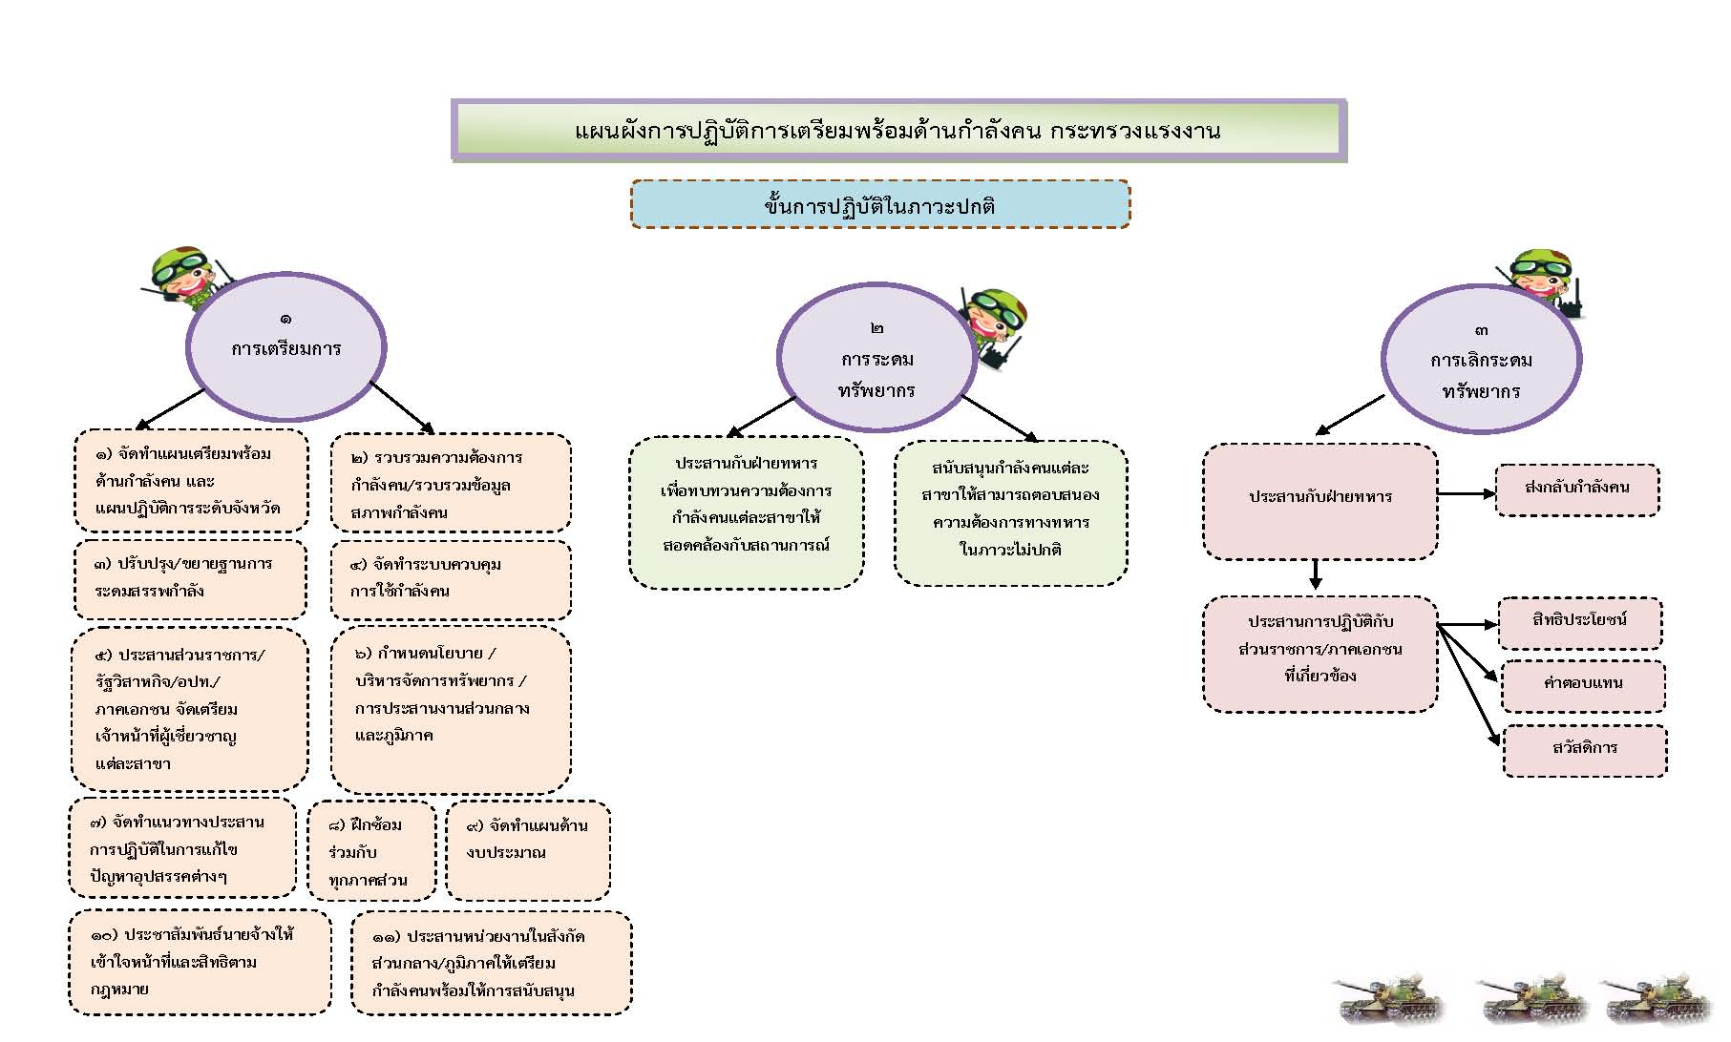
แผนเตรียมด้านกำลังคน กระทรวงแรงงาน
การปฏิบัติตามแผนเตรียมพร้อมด้านกำลังคน

Slide 22
แผนเตรียมด้านกำลังคน กระทรวงแรงงาน
การปฏิบัติตามแผนเตรียมพร้อมด้านกำลังคน

Slide 23
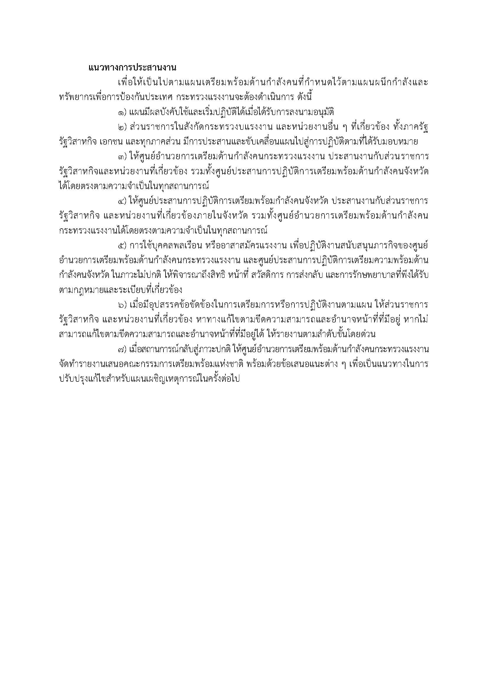
แผนเตรียมด้านกำลังคน กระทรวงแรงงาน
แนวทางการประสานงาน

Slide 24
ขอบคุณค่ะ

